Slide 1
第6章 函 数
http://hwdong-net.github.io

Slide 2
6.1函数是命名的程序块
6.1.1 最大公约数
6.1.2 函数的定义

Slide 3

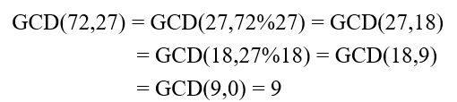
6.1.1 最大公约数
两个正整数的最大公约数就是能被两者整除的最大正整数。

Slide 4
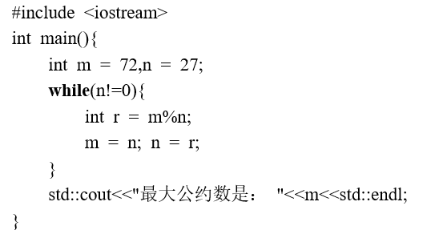
6.1.1 最大公约数
两个正整数的最大公约数就是能被两者整除的最大正整数。

Slide 5
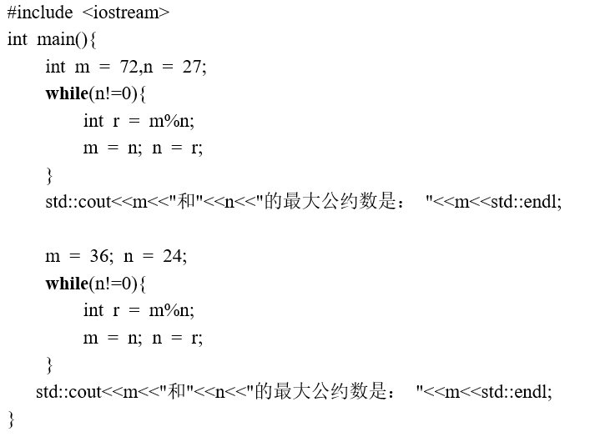
又要求另外2个整数（比如36 和24）的最大公约数，怎么办？
复制、黏贴、修改代码

Slide 6
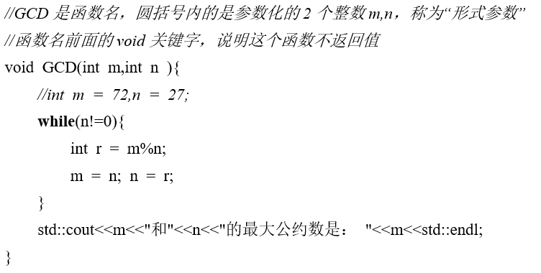
给 “求最大公约数的这段代码”起一个名字，即定义所谓的函数

Slide 7
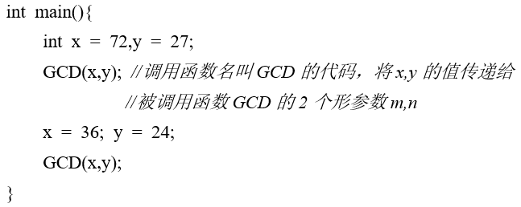
调用函数
一次编写、多次调用
一次编写、多次调用

Slide 8
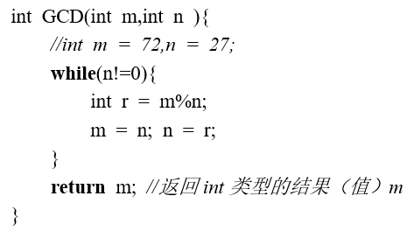
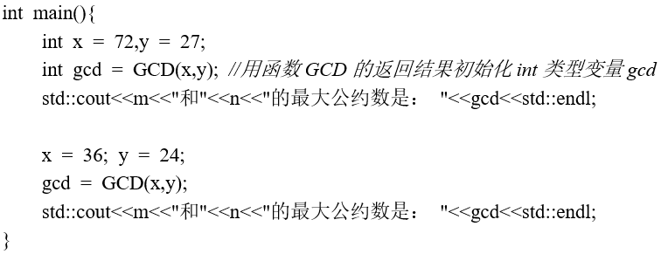
GCD函数名前面的void关键字，说明这个函数不返回值或者说返回类型是void（即无类型）。
也可以让被调用函数返回一个非void类型如int类型的一个值（结果），

Slide 9
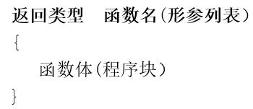
6.1.2 函数的定义
函数定义格式

Slide 10
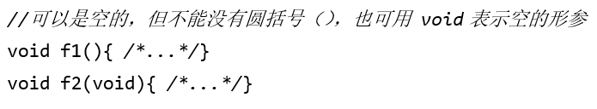
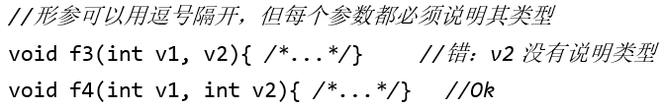
6.1.2 函数的定义
形参：函数可以有0、1或多个形参

Slide 11
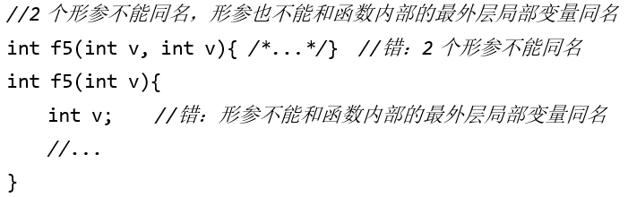
6.1.2 函数的定义
形参：函数可以有0、1或多个形参

Slide 12
6.1.2 函数的定义
返回类型：
每个函数都必须说明其返回类型
大多数数据类型都可以作为返回类型
返回类型也可以是void，说明该函数不返回值
用auto关键字，让编译器从函数的返回值自动推断函数的返回类型
函数可有多个return，这些return必须返回相同类型或能隐含转换为相同类型。

Slide 13
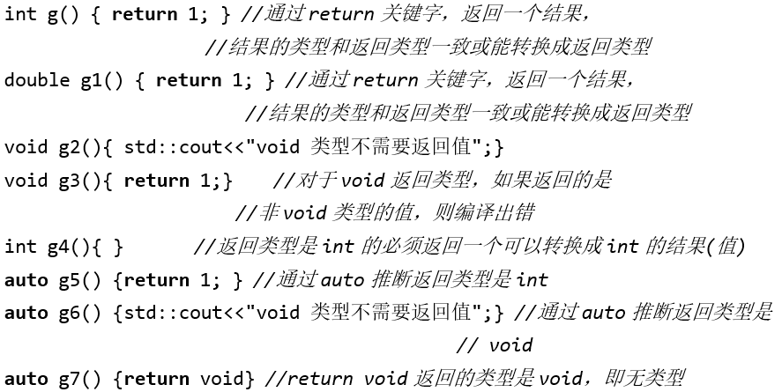

Slide 14
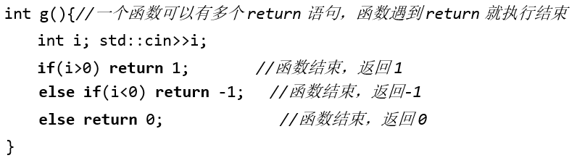

Slide 15
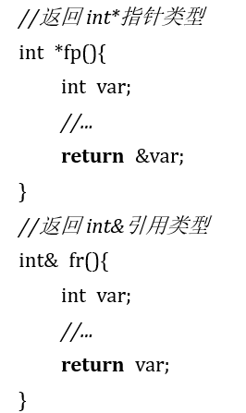
（5）不能返回非静态局部变量的指针或引用。例如：

Slide 16
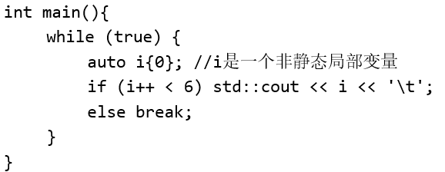
6.2静态（static）变量
定义变量时，如果前面有static关键字，这个变量就称为静态变量。
一个程序块（包括函数）中的局部变量根据是否静态变量可分为静态局部变量和非静态局部变量。前面接触的局部变量都是非静态局部变量。

Slide 17
函数中的变量可以定义成静态局部变量
“auto i{0};”修改为“static auto i{0};”

Slide 18
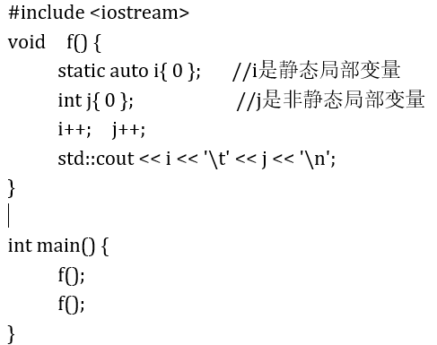
函数中的变量可以定义成静态局部变量

Slide 19

6.3 函数的形参
调用一个函数时，其形参被创建并用实参初始化。形参初始化和变量初始化是一样的。函数的形参分为：引用形参和非引用形参（也称值形参）。

Slide 20
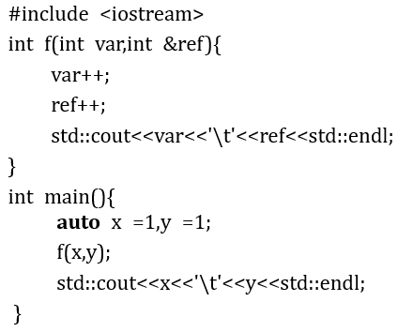
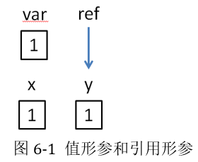

Slide 21
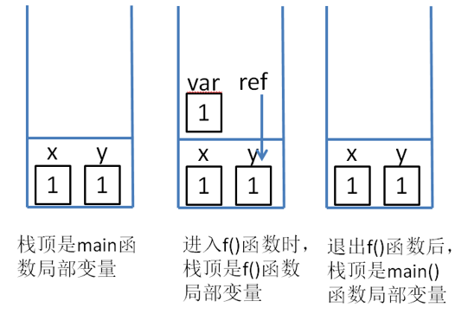

Slide 22
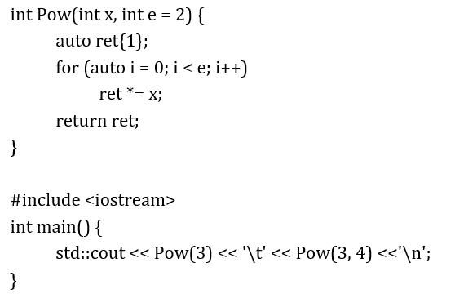
6.3.2 默认参数
函数的形式参数可以有默认值。例如：

Slide 23

6.3.2 默认参数
注意：定义函数时，有默认值的形参总是在非默认形参的后面，如果将Pow()函数写成如下形式：

Slide 24
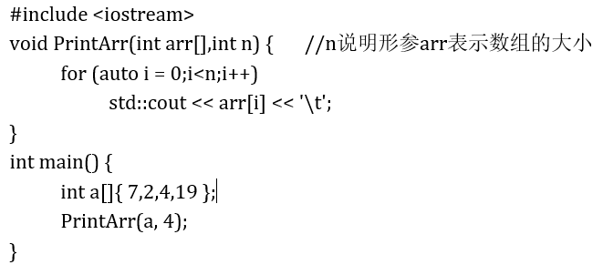
6.3.3 数组作为形参
可以将函数的形参写成数组的样子，除了这个数组形参外，通常还必须有另外的形参说明这个数组的大小

Slide 25

6.3.3 数组作为形参
当形参写成数组的形式，这个形参实际上并不是一个真正的数组，而是一个指向数组的指针变量，编译器实际上将上述函数转换成如下形式的形参：
即这个arr形参实际就是一个int*类型的指针变量，而并不是一个真正的数组。因此，不能对arr用Range for循环去访问其中的数组元素：

Slide 26
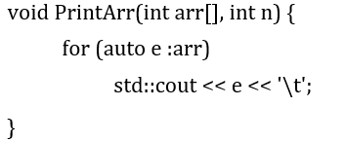
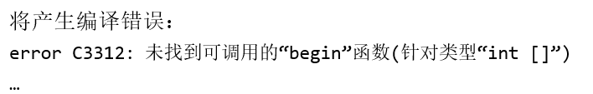
6.3.3 数组作为形参

Slide 27
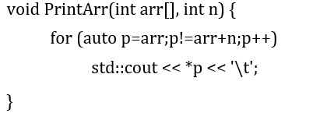
6.3.3 数组作为形参
当然，可以通过指针去遍历数组中的元素。

Slide 28
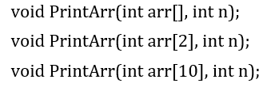
6.3.3 数组作为形参
因此，在数组形参中的[]里指定数组大小是没有任何意义的。下列都是等价的，最终都转化为最下面的指针形参的形式：

Slide 29
6.3.3 数组作为形参
引用形参：引用的就是一个数组，无需再用参数指定数组大小。
因为这个形参就是数组，在函数里，也可以用Range for去访问数组的元素。

Slide 30
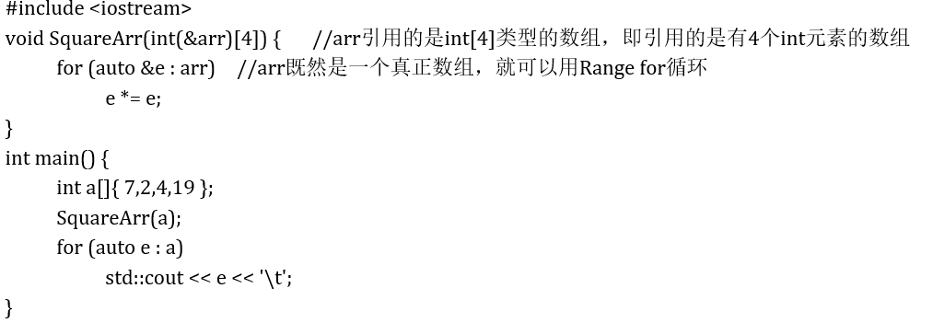
6.3.3 数组作为形参
引用形参：引用的就是一个数组

Slide 31

6.3.3 数组作为形参
形参可以是指向多维数组的指针，除最低维，其他维的大小必须指明
arr的类型是int (*)[4]，也即是它是一个指向数组类型int[4]的指针变量
arr++偏移的是int[4]大小，即4个整数占用空间大小

Slide 32
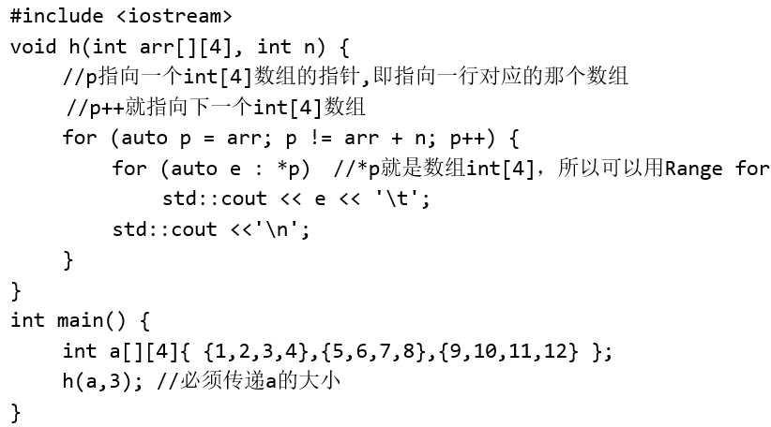

Slide 33
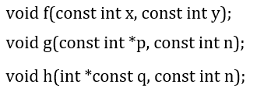
6.3.4 const与形参
函数的形参作为函数的局部变量，当然可以用const修饰。例如：

Slide 34

6.3.5 可变数目的形参
有时，无法提前预知给一个函数传递的参数个数，比如编写一个函数求一个学生的平均分数，但不知道实际运行中学生到底有几门课程。
C++从C语言中继承了一个3个点…的可变形参。
C++可用定义下列形式的能接受可变数目参数的形参。

Slide 35
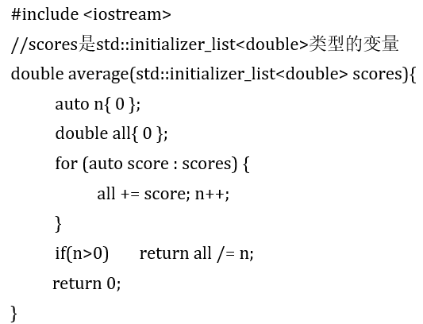
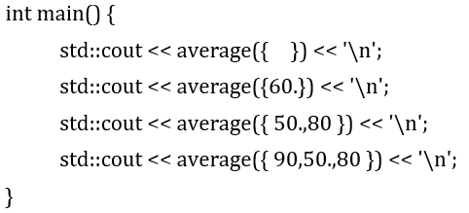
要使用std::initializer_list模板，需要包含头文件<initializer_list>，但<iostream>已经包含了该头文件。

Slide 36
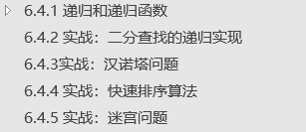
6.4 递归函数：调用自身的函数

Slide 37
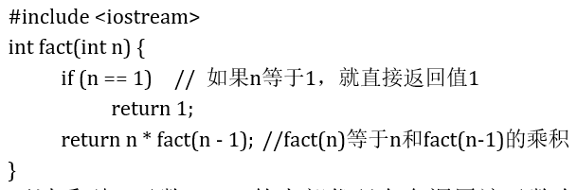
6.4.1 递归和递归函数
递归是一个任务分解的解决问题的方法，一个大的问题如果能够分解成和它类似的子问题，且子问题的解决方法和大问题是一样的，只不过问题的规模有所区别而已。这种情况下就可以采用递归的方法来解决这个问题。
n!=n*(n−1)!

Slide 38

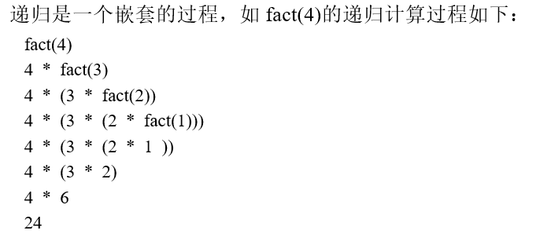

Slide 39
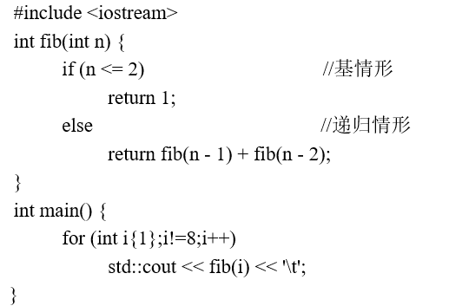
斐波那契数列

Slide 40

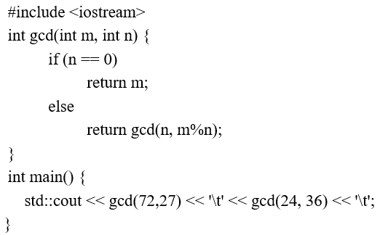
最大公约数

Slide 41
6.4.2 实战：二分查找的递归实现
二分查找问题，可以看成一个递归问题：在非空的原序列上的查找问题，被分解为3个子问题：
1）和中间的元素的直接比较问题；
2) 左区间上的查找问题；
3) 右区间上的查找问题。而左、右子区间的二分查找和原区间的二分查找过程是一样的。因此，可以写出基于递归的二分查找程序。

Slide 42
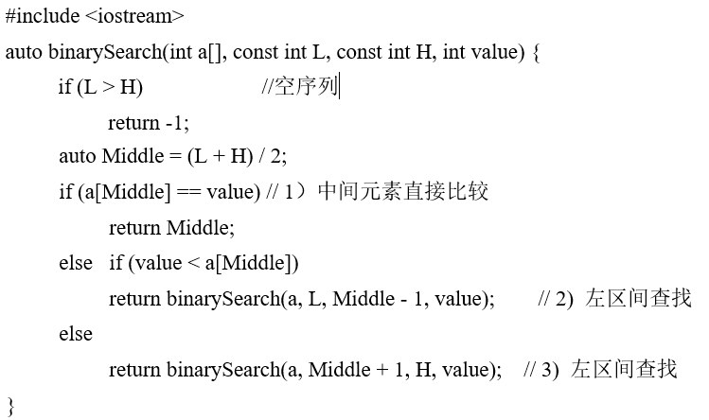
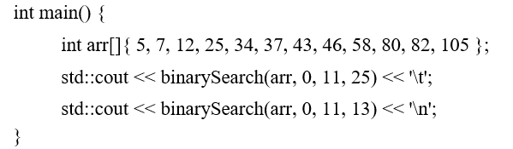

Slide 43
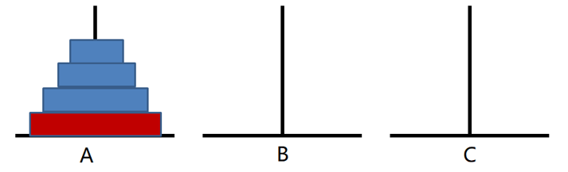
6.4.3实战：汉诺塔问题

Slide 44
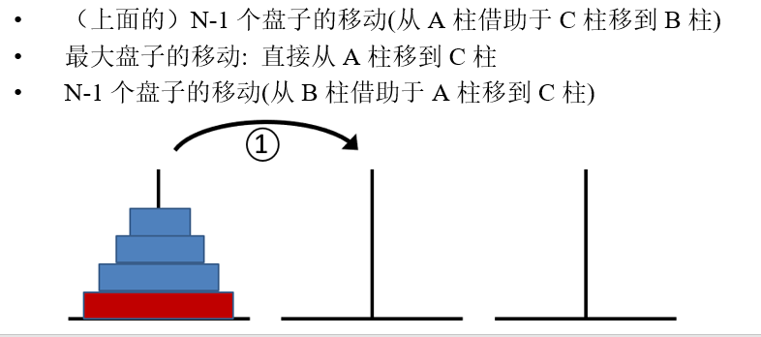
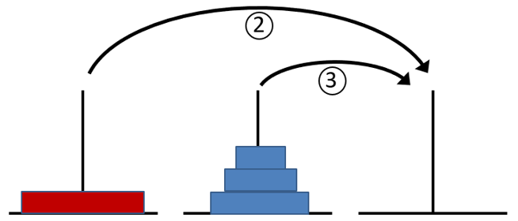

Slide 45
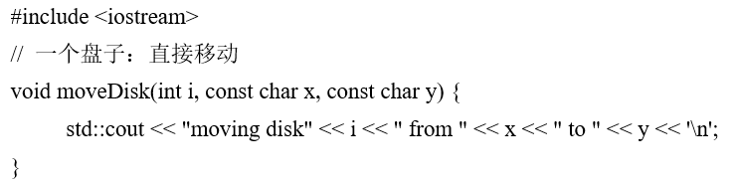
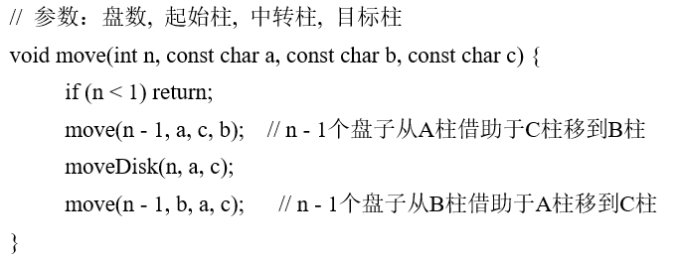
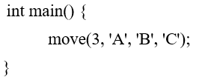

Slide 46
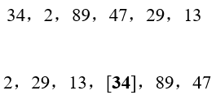
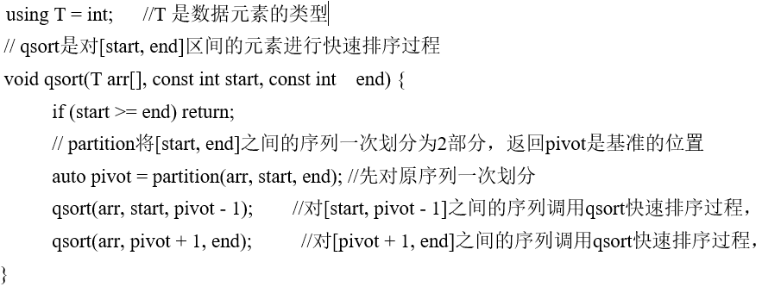
6.4.4 实战：快速排序算法
“一次划分”

Slide 47
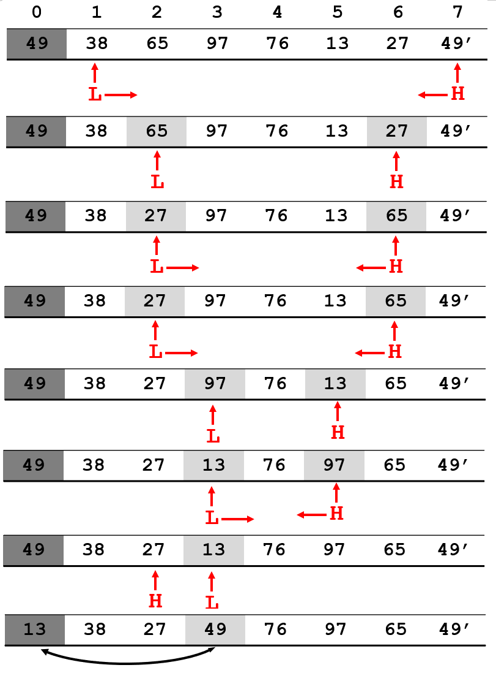

Slide 48
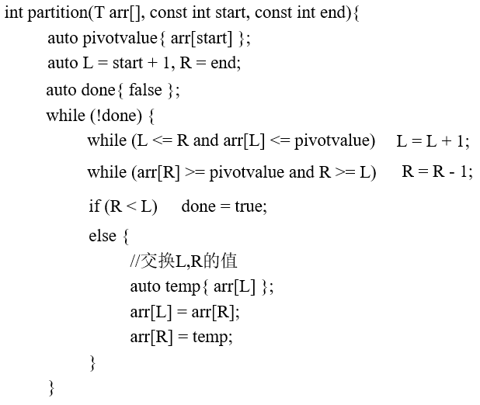
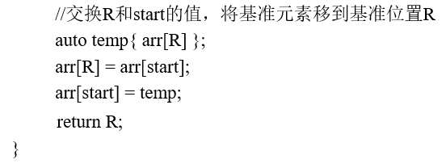

Slide 49
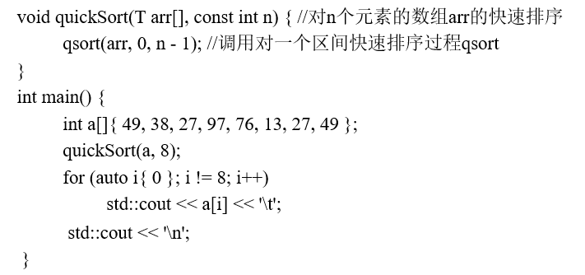

Slide 50
6.4.5 实战：迷宫问题
参看书（略）

Slide 51
关注
Youtube频道：https://www.youtube.com/c/hwdong
Twitter推特: https://twitter.com/hwdong
B站或微博：hw-dong
博客：https://hwdong-net.github.io
腾讯课堂：hwdong.ke.qq.com

